Slide 1
সবাইকে শুভেচ্ছা ও
অভিনন্দন

Slide 2
গোলাম রসূল
সহকারী শিক্ষক
কৈলাইন তুলপাই উচ্চ বিদ্যালয়
চান্দিনা, কুমিল্লা।
দশম শ্রেনী
বাংলা ভাষার ব্যাকরণ
গঠন অনুসারে শব্দের শ্রেণিবিভাগ
সময়ঃ ৫০ মিনিট

Slide 3
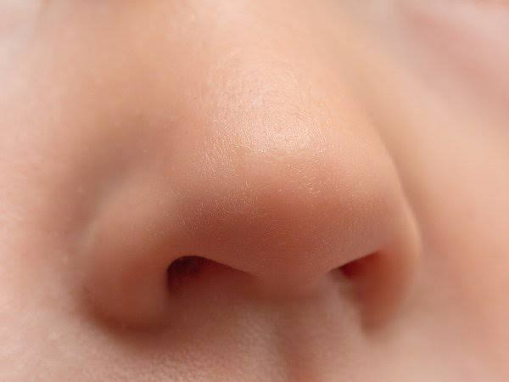
চল কিছু ছবি দেখি
গোলাপ
নাক
লাল
নীলাকাশ
নীল
আকাশ

Slide 4
আমরা কী দেখলাম, আমরা দেখলাম কিছু শব্দ আলাদা করা যায় এবং কিছু শব্দ আলাদা করা যায় না। অর্থাৎ শব্দের ভিন্ন ভিন্ন গঠন প্রক্রিয়া।
তাহলে বলোতো আমাদের আজকের পাঠের বিষয় কী?

Slide 5
গঠন অনুসারে শব্দের শ্রেণিবিভাগ

Slide 6
শিখনফল
এ পাঠ শেষে শিক্ষার্থীরা .....
শব্দের গঠণমূলক শ্রেণীবিভাগ বলতে পারবে;
মৌলিক ও সাধিত শব্দ কী তা বলতে পারবে;
মৌলিক ও সাধিত শব্দের উদাহরণ বলতে পারবে।

Slide 7
সাধিত শব্দ
মৌলিক শব্দ
গঠনানুসারে শব্দ

Slide 8
মৌলিক শব্দ
যে সকল শব্দ সমূহ ভাঙা যায় না বা ভেঙে আলাদা করা যায় না বা বিশ্লেষণ করা যায় না অর্থাৎ একাধিক শব্দে বিভক্ত করা যায় না, ঐ ধরনের শব্দগুলোকে মৌলিক শব্দ বলে।
যেমনঃ তিন, হাত, গোলাপ, লাল, নাক ইত্যাদি।

Slide 9
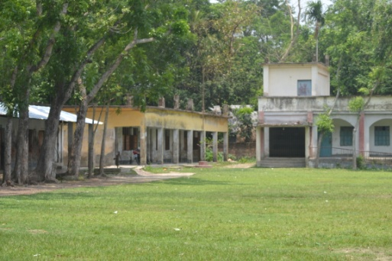
সাধিত শব্দ
যে সকল শব্দ সমূহ ভেঙ্গে আলাদা করা যায় বা বিশ্লেষণ করা যায় অর্থাৎ একাধিক শব্দে বিভক্ত করা যায়, ঐ ধরনের শব্দগুলোকে সাধিত শব্দ বলে।
যেমনঃ বিদ্যালয়=বিদ্যা+আলয়, প্রভাত=প্র+ভাত, নীলাকাশ=নীল যে আকাশ, দম্পতি=দম ও পতি ইত্যাদি।

Slide 10
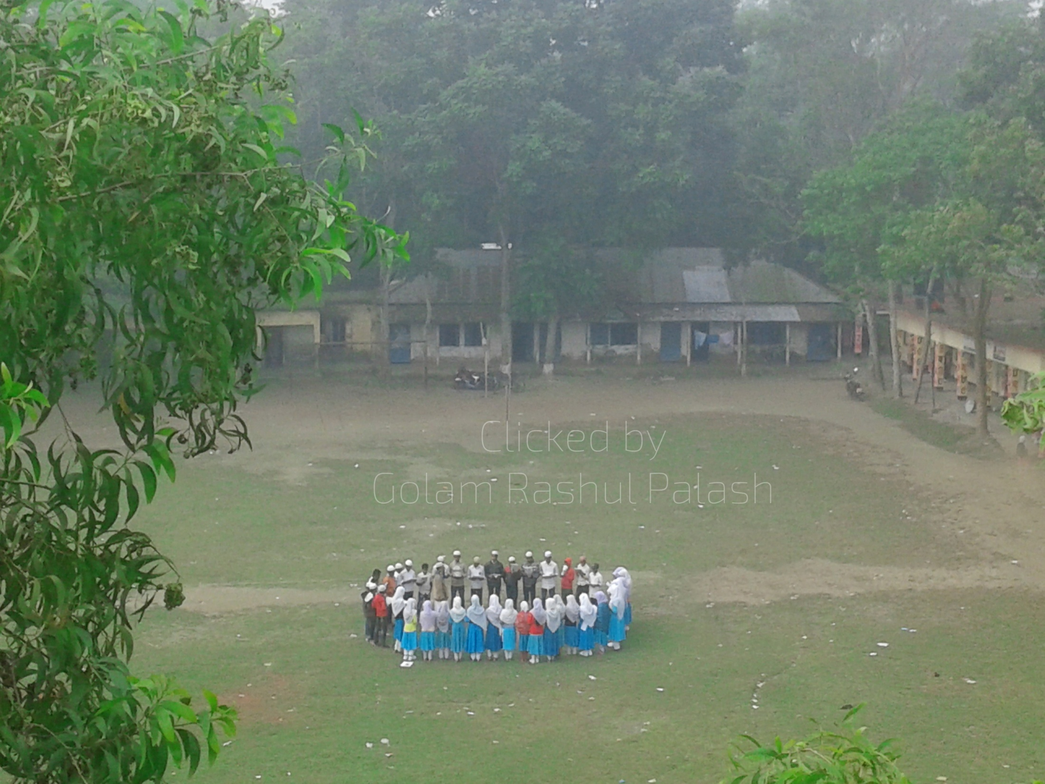
দলীয় কাজ

Slide 11
দলীয় কাজ
মহাকাশ কী ধরনের শব্দ, মৌলিক না সাধিত?
ব্যাখা কর।

Slide 12
মূল্যায়ন
১। মৌলিক বলতে কি বুঝ?
২। মৌলিক ও সাধিত শব্দের মধ্যে মৌলিক পার্থক্য কী?

Slide 13
বাড়ীর কাজ
# পাঠ্যবইয়ের বাহিরে ,৫টি মৌলিক শব্দ ও ৫টি সাধিত শব্দ বিশ্লেষণসহ লিখ।

Slide 14
ধন্যবাদ
সবাইকে

